Slide 1
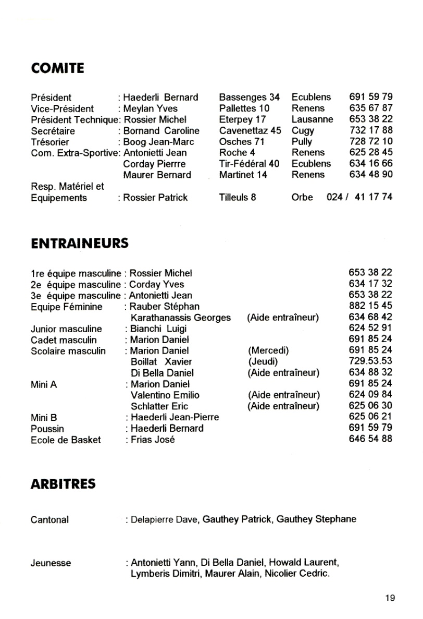

Slide 2
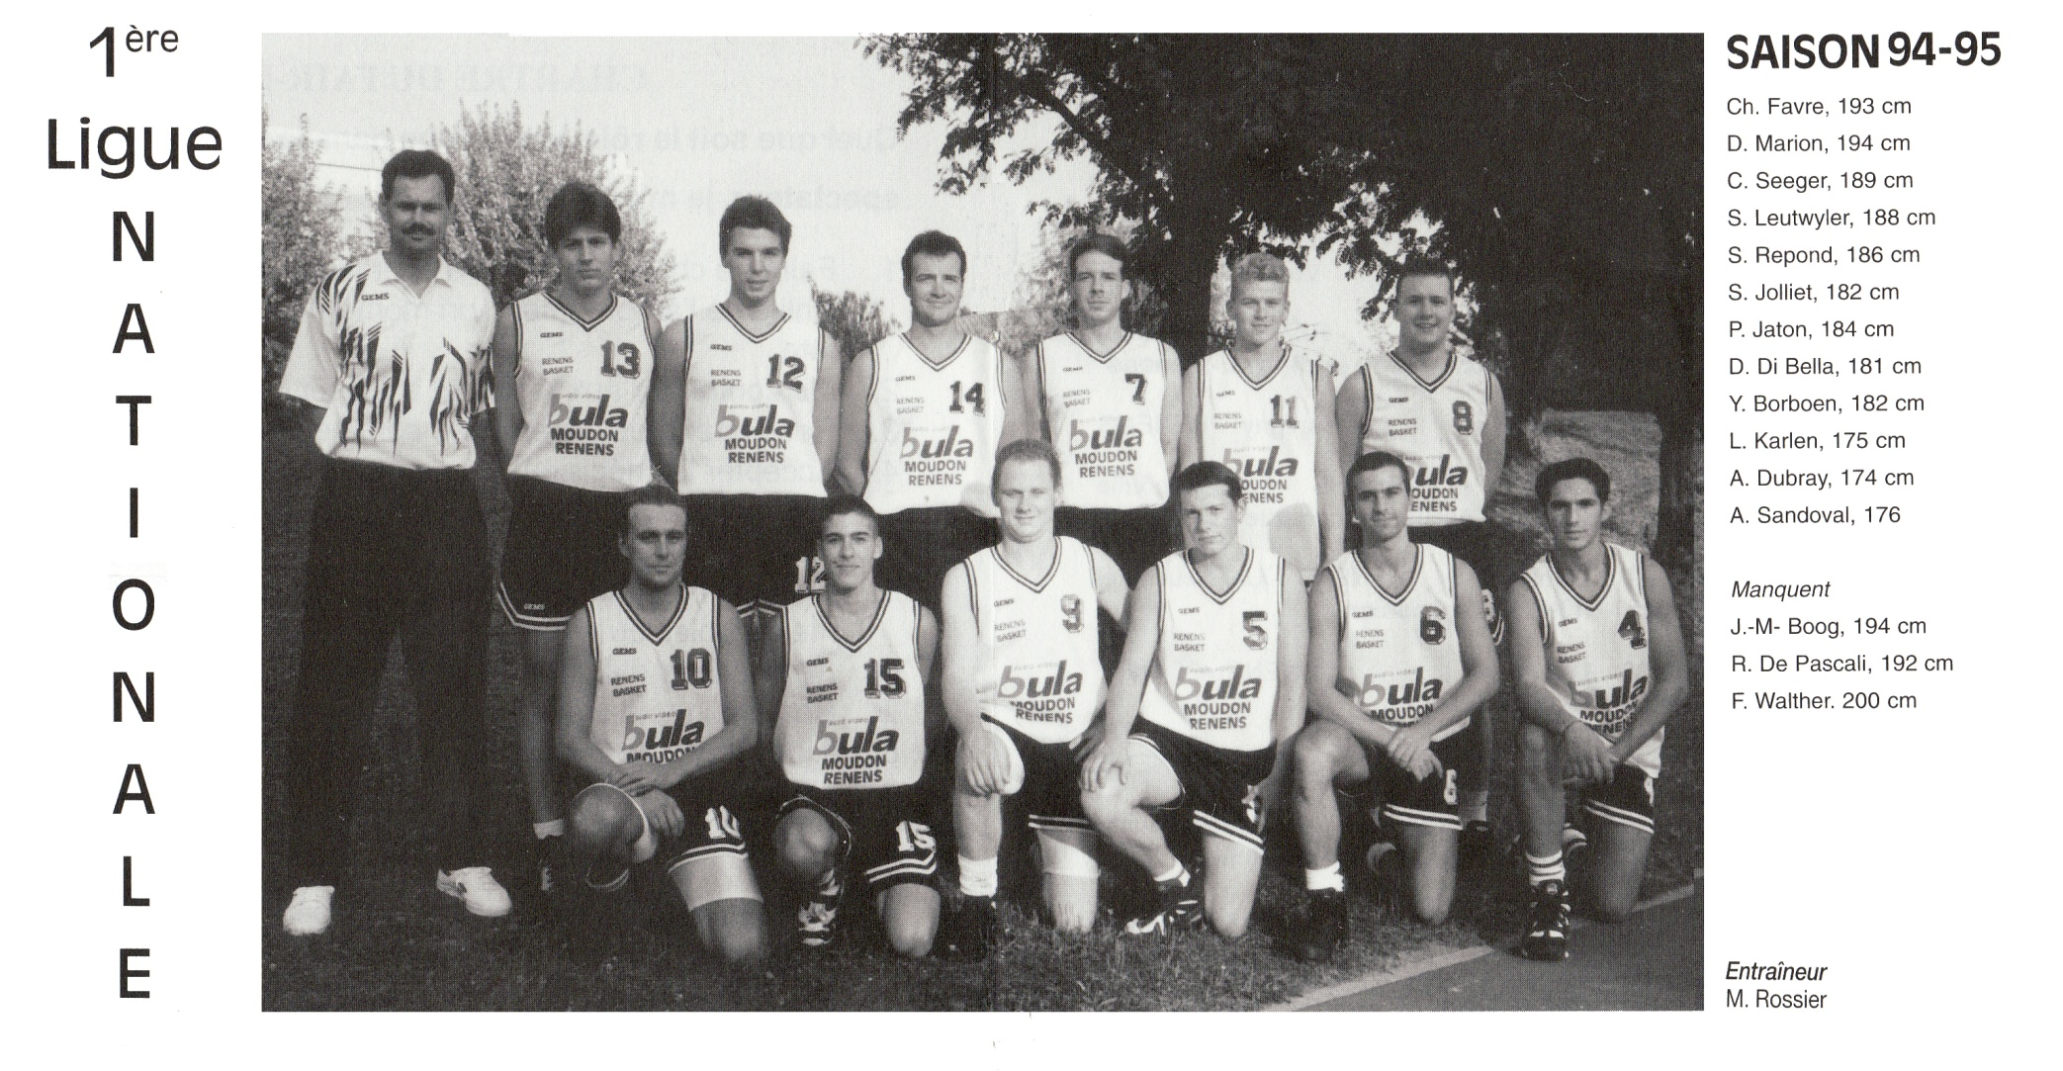
Renens I 1LNM
1994
1995

Slide 3
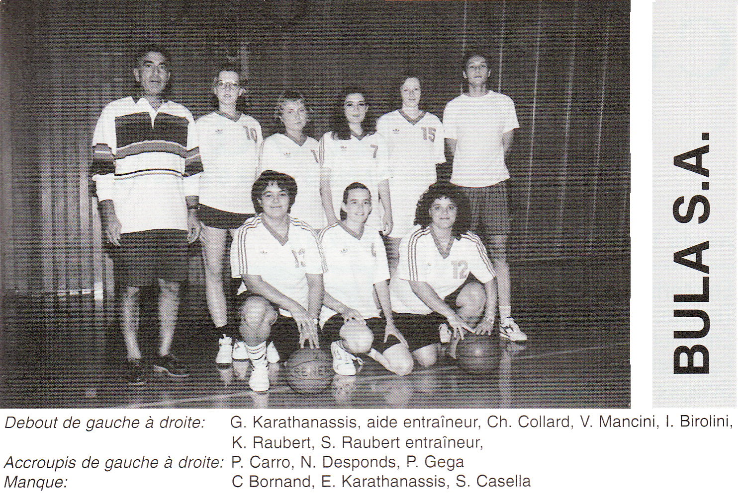
Renens Féminines
1994
1995

Slide 4
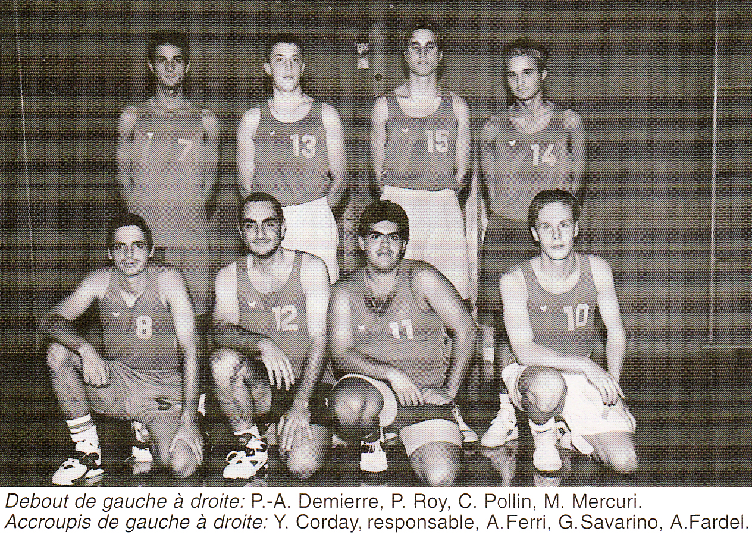
Renens II A
1994
1995

Slide 5
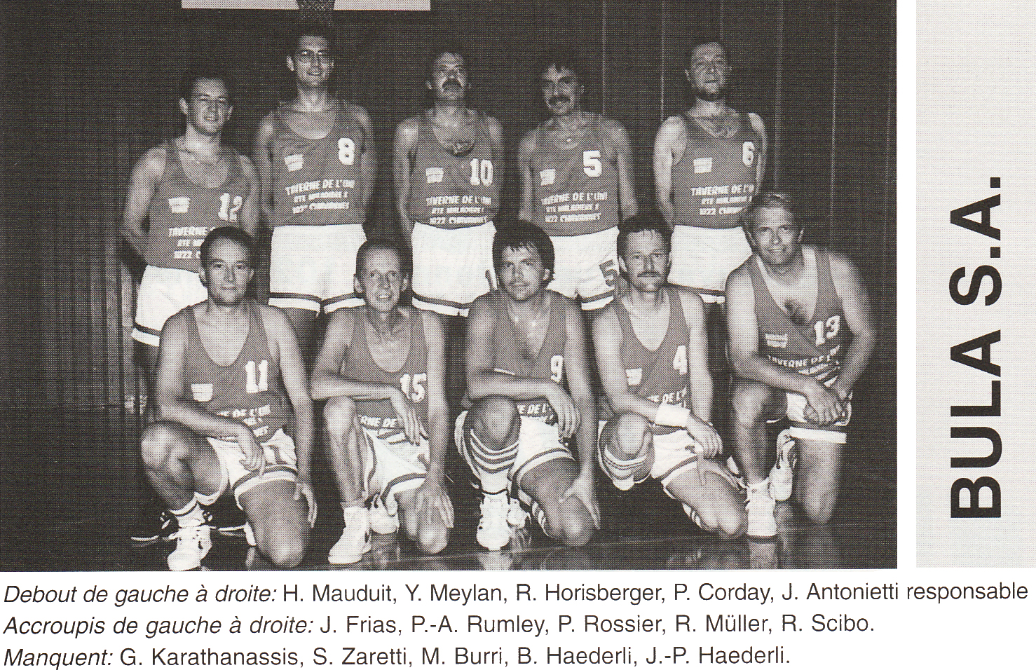
Renens II B
1994
1995

Slide 6
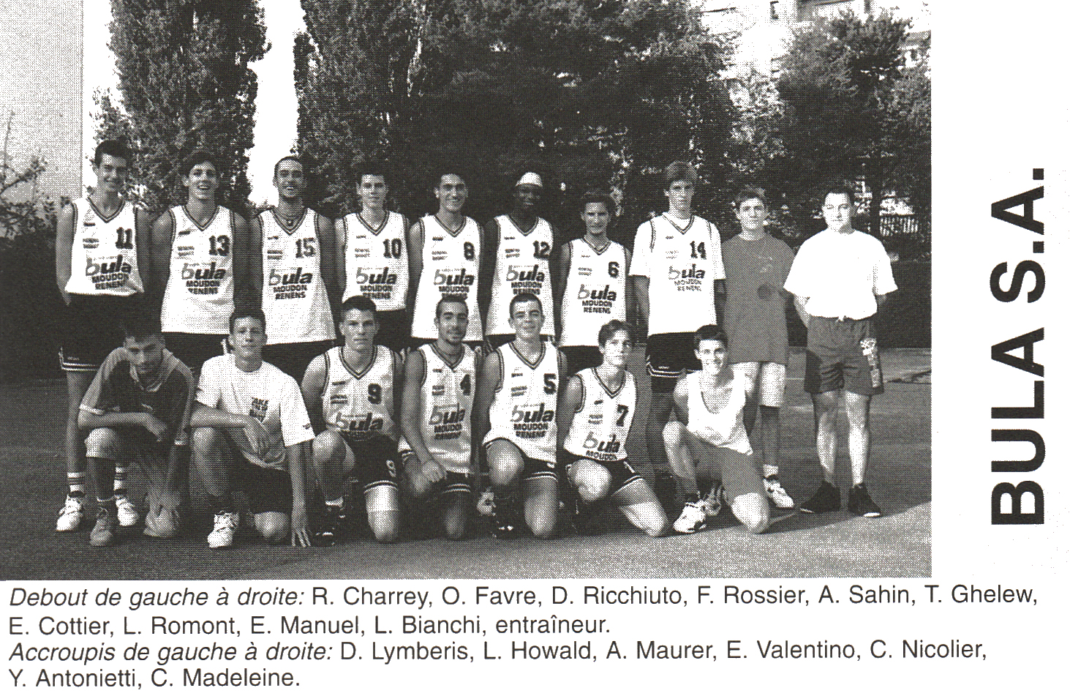
Juniors
1994
1995

Slide 7
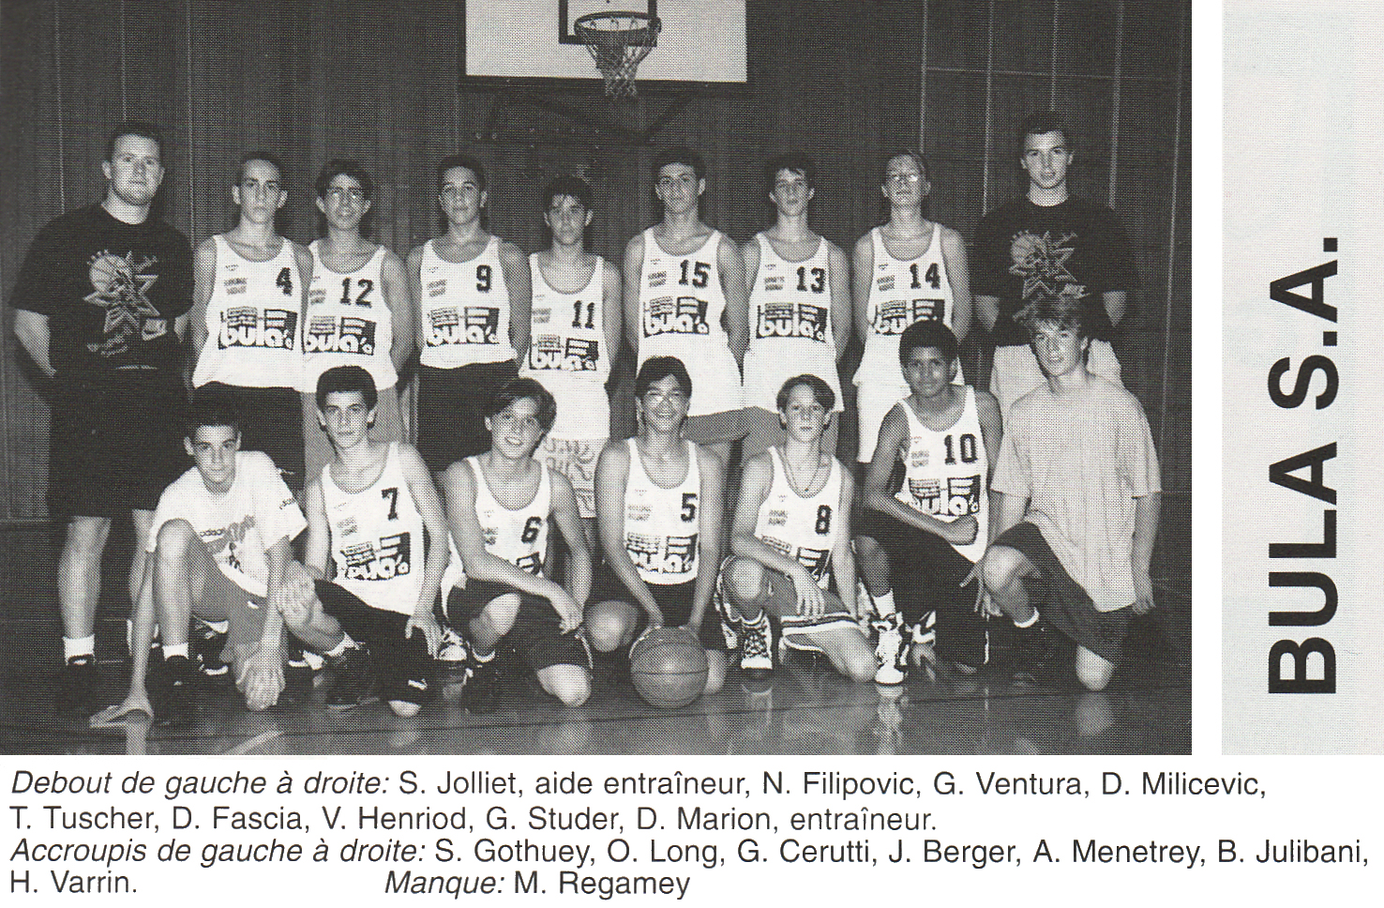
Cadets
1994
1995

Slide 8
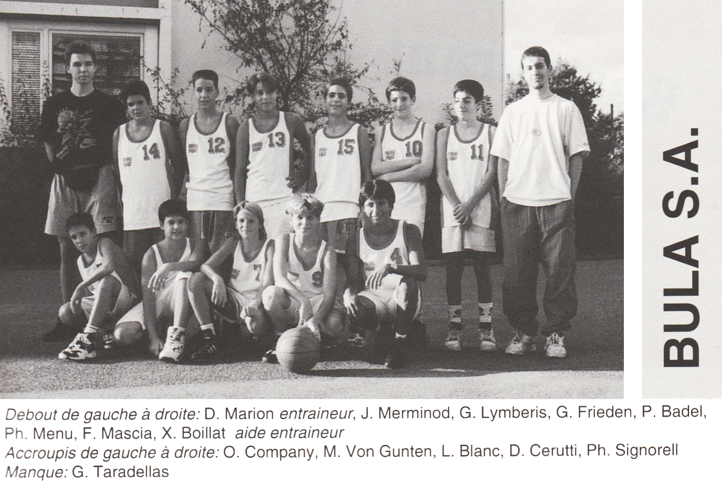
Scolaires
1994
1995

Slide 9
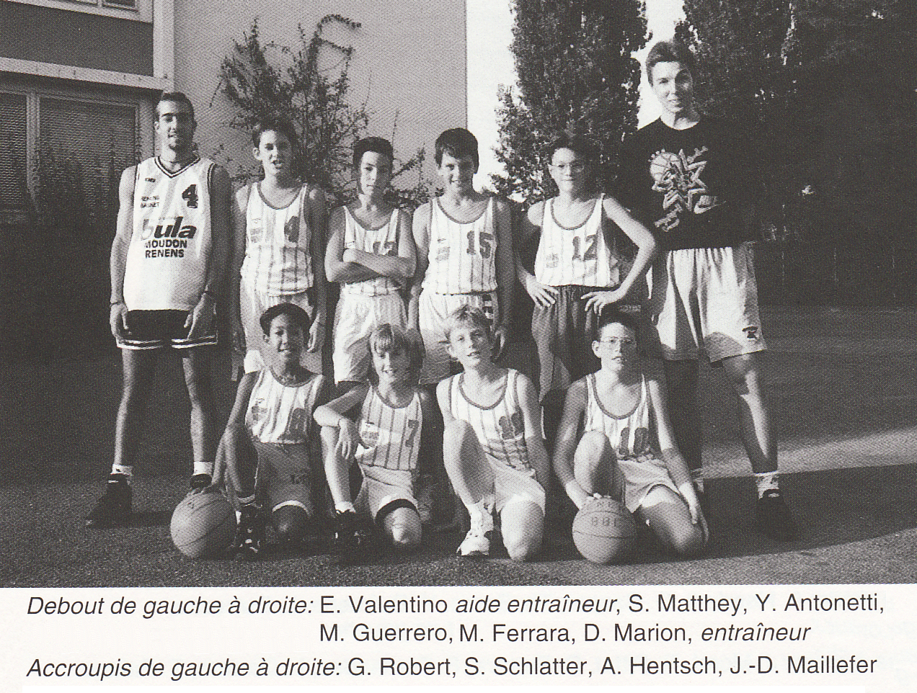
Minimes A
1994
1995

Slide 10
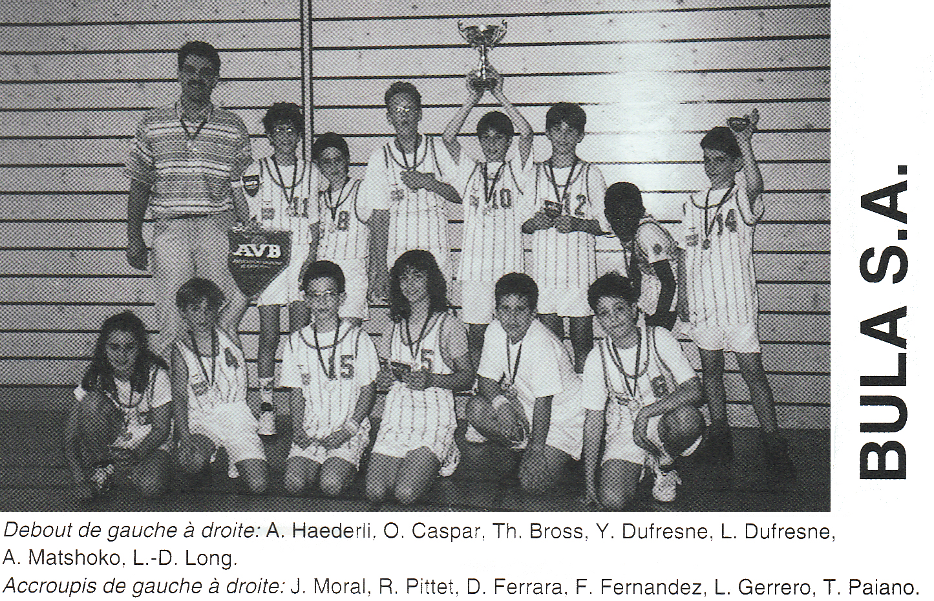
Minimes B
1994
1995

Slide 11
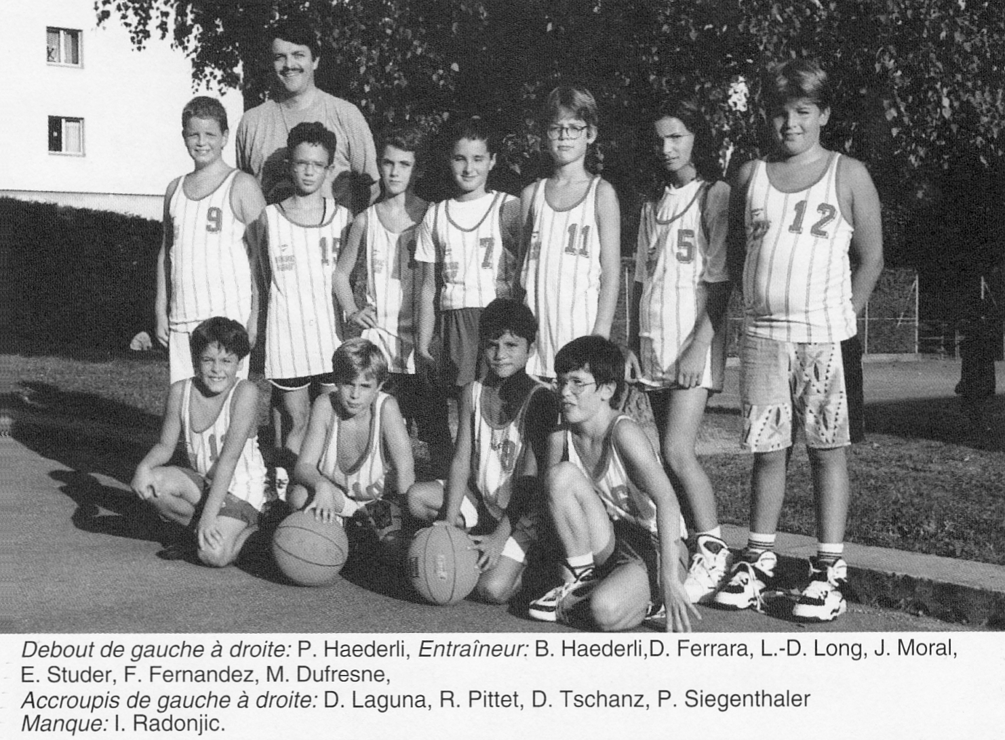
Poussins
1994
1995

Slide 12
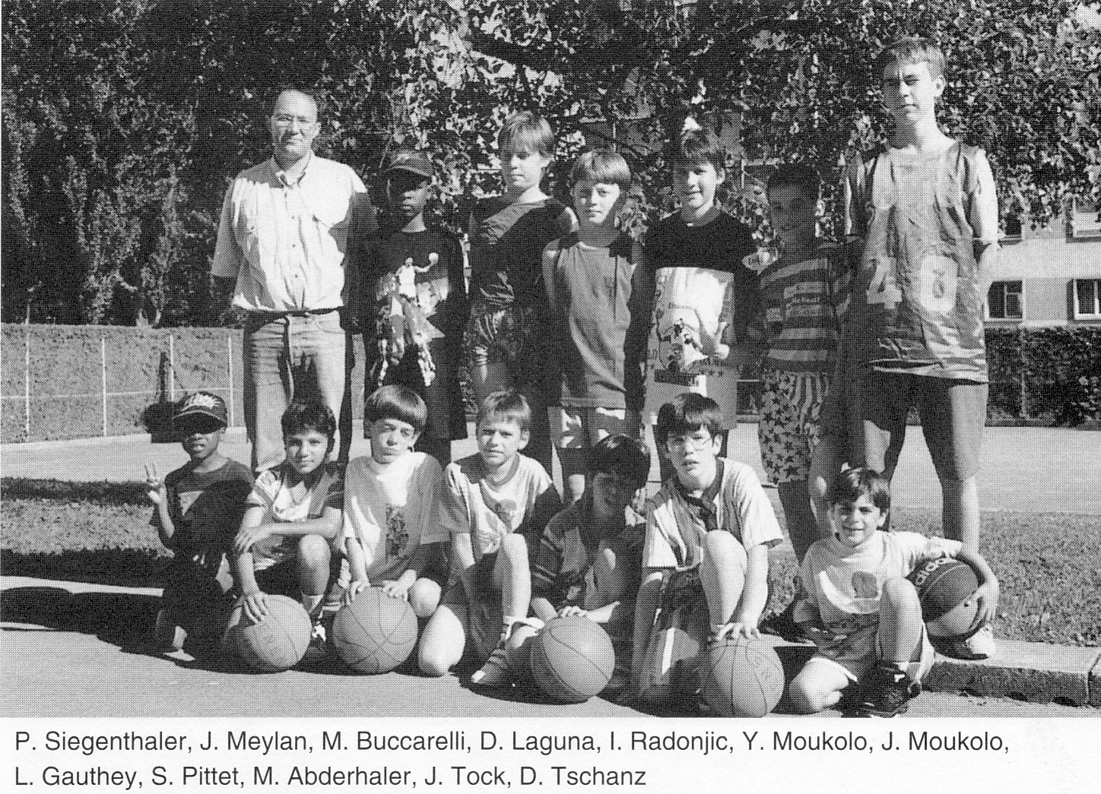
Ecole de Basket
1994
1995

